Slide 1
ALTA DIRECCIÓN

Slide 2

Administración y habilidades directivas
pueden definirse como el conjunto de capacidades necesarias para ocupar y desempeñar una posición gerencial en una empresa. Estas cualidades permiten a los ejecutivos una gestión adecuada de los recursos materiales y humanos de una compañía.
Para poder llevar a cabo todas estas actividades de manera satisfactoria, es indispensable administrar el tiempo de la mejor manera posible, dando prioridad a los asuntos más urgentes.

Slide 3
Conceptualización de habilidad

Slide 4
Definición de sistema

Slide 5
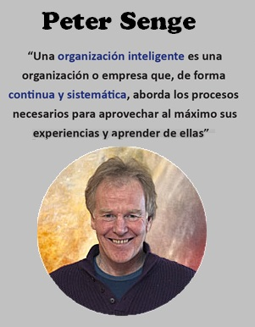

Slide 6

Características de los sistemas
Liderazgo
La alta dirección debe ser el líder del sistema de gestión, y actuar como modelo para los que lo implementan.
Planificación
La alta dirección debe planificar y ejecutar estrategias a corto, medio y largo plazo.
Toma de decisiones
La alta dirección debe estar preparada para tomar decisiones en situaciones difíciles y de conflicto.
Comunicación
La alta dirección debe establecer sistemas de comunicación eficientes con sus colaboradores

Slide 7
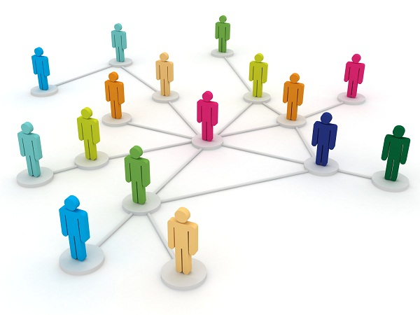
Las organizaciones como sistemas
Las organizaciones funcionan como sistemas abiertos. Esto significa que están en un proceso continuo e incesante de intercambios con el ambiente. En otras palabras, la organización como sistema abierto forma parte de una sociedad mayor y está compuesta por partes menores. Esta integración de las partes menores produce un todo que no podemos entender con sólo ver las diversas partes en forma aislada.
Las organizaciones son vistas como sistemas dentro de otros sistemas. Los sistemas son conjuntos de elementos que interactúan para alcanzar objetivos. Toda organización actúa en determinado ambiente y su existencia y supervivencia dependen de la manera en que se relaciona con ese medio.

Slide 8
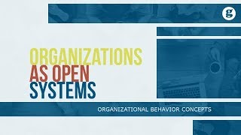
Las organizaciones como sistemas video

Slide 9

Características de las organizaciones como sistemas
Entradas y salidas: Las organizaciones funcionan como sistemas abiertos, importando recursos y energía del medio ambiente y exportando productos o servicios. Este flujo constante de entradas y salidas es esencial para su operación.
Homeostasis: Es la capacidad de un sistema abierto para mantener un equilibrio dinámico, asegurando su estabilidad interna a pesar de las variaciones externas. La homeostasis se centra en la eficiencia interna y en mantener el sistema en equilibrio dentro de un entorno cambiante.
Adaptabilidad: Es la capacidad de una organización para ajustar su estructura interna y sus interacciones con el entorno externo, permitiéndole alcanzar un nuevo equilibrio. Esto se logra a través de la retroalimentación, que permite a la organización adaptarse y mantenerse viable.

Slide 10
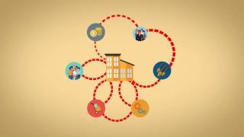
El liderazgo y el pensamiento sistémico

Slide 11

Un nuevo enfoque en la alta dirección

Slide 12
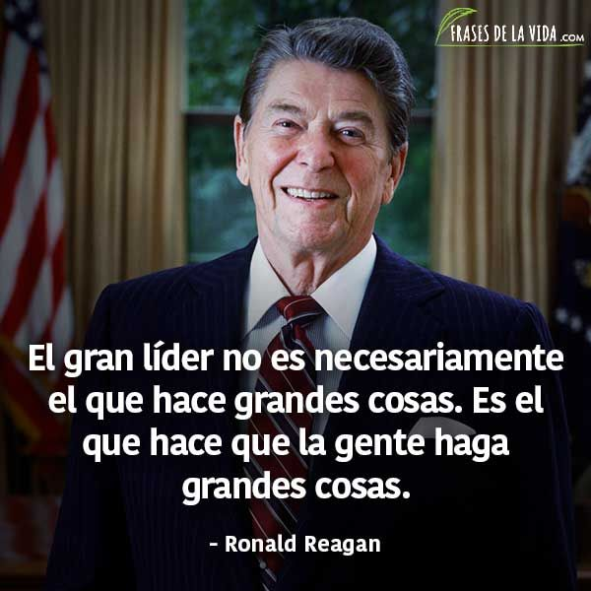

Slide 13
El perfil del líder sistemático
Necesita una comunicación constante
Debe establecer juntas periódicas, así como vías de comunicación continua con otras áreas. Por ejemplo, la dirección de contabilidad requiere estar en coordinación constante con la de recursos humanos. Estos procesos deben estar estandarizados tanto entre los líderes como entre los colaboradores.
Debe tener independencia
Dentro de una empresa con una jerarquía vertical, se requiere que los directores puedan tener una visión estratégica y no estén relacionados con la gestión directa de los empleados, pues esto les permite dedicarse totalmente a la planeación y delineación de políticas.
Conocer y comunicar el estado del logro de objetivos
Es básico que sus miembros conozcan cuál es el avance en la implementación de las estrategias y que puedan comunicarlas al presidente o presidente ejecutivo.

Slide 14


Slide 15
El papel del liderazgo en la solución de problemas
Resolver los retos y conflictos
Por supuesto, estos retos deben ser de carácter general, relativos a la reputación de la marca o la respuesta frente a crisis generales. Deberá apoyarse de los técnicos o colaboradores más especializados para determinar cuáles son las vías de acción más viables.
Habilidades de la alta dirección
Existen diversas habilidades que ayudan a las directoras y directores a adaptarse mejor a sus funciones como miembros de este grupo.
Conocimiento profundo de la industria
Para empezar, cada miembro debe tener una carrera sólida en el sector y aportar conocimiento desde su experiencia. Es necesario que cuente con una amplia familiaridad con los aspectos técnicos del negocio, desde su área de actuación.
Pensamiento estratégico y financiero
Requiere que cada director tenga la capacidad para generar planes con un enfoque en los recursos disponibles, lo cual conlleva cierto nivel de entendimiento acerca de las finanzas de la entidad o de cómo esto se traduce en el personal, el equipo o los espacios disponibles, etc.

Slide 16


Slide 17
Visión y misión en la empresa y su impacto en la dirección
La gestión de la calidad siempre debe partir de la alta dirección de la organización. Al fin y al cabo, es ella quien da inicio al sistema de gestión de la calidad de su compañía.
Los líderes también son responsables de garantizar que las políticas organizacionales sean transmitidas, comprendidas e implementadas. Deben preservar un ambiente interno saludable dentro de la empresa, permitiendo que los trabajadores tengan las herramientas necesarias para cumplir sus objetivos.

Slide 18
Organización funcional y división de tareas
El equipo de trabajo une sus fortalezas reforzando las debilidades de cada miembro, favoreciendo el logro del objetivo. La organización formal sucede cuando las personas que componen el equipo de trabajo forman parte del comité ejecutivo de la empresa, ubicándose todas ellas en la posición de la empresa.
La organización informal sucede cuando el director general incorpora durante el proceso la toma de decisiones a ejecutivos y otros niveles que se consideran fundamentales para el desarrollo del proyecto.

Slide 19
